Slide 1



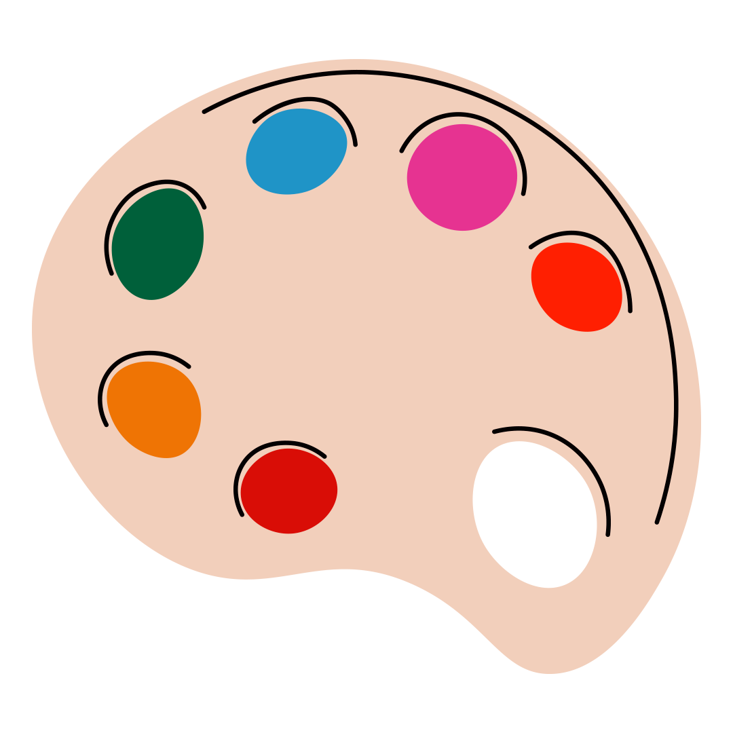
2025-2026 EĞİTİM ÖĞRETİM YILI
İLKOKUL 1. SINIF
OKULA UYUM VELİ SUNUMU
01-05 EYLÜL 2025

Slide 2




1. sınıftan itibaren Türkiye Yüzyılı Maarif Modeli Öğretim Programı aşamalı olarak uygulanmaya başlanmıştır.

Slide 3
Türkiye Yüzyılı Maarif Modeli, insanı ruh ve bedenden oluşan bir varlık olarak göz önüne alan bütüncül bir eğitim anlayışını benimsemekte, yetkin ve erdemli bireylerin yetiştirilmesini hedeflemektedir.

Slide 4
Merkezine insanı alan Türkiye Yüzyılı Maarif Modeli insanın kendini tanımasına ve keşfetmesine imkân tanır. Esnek ve özgür öğrenme ortamlarını yaygınlaştırarak hak ve gelişim temelli bir öğrenme süreci yapılandırır.

Slide 5

Türkiye Yüzyılı Maarif Modeli ile geleceğe hazırlayacağımız çocuklarımızın; öğretmenleriyle, okullarıyla ve yeni arkadaşlarıyla tanışacakları günü heyecanla beklediklerini biliyoruz. Onlar gibi biz öğretmenler de aynı heyecanı yaşıyoruz.
Bizler, çocuklarımızı sevinç ve mutlulukla okulumuzda karşılamaya hazırız.

Slide 6
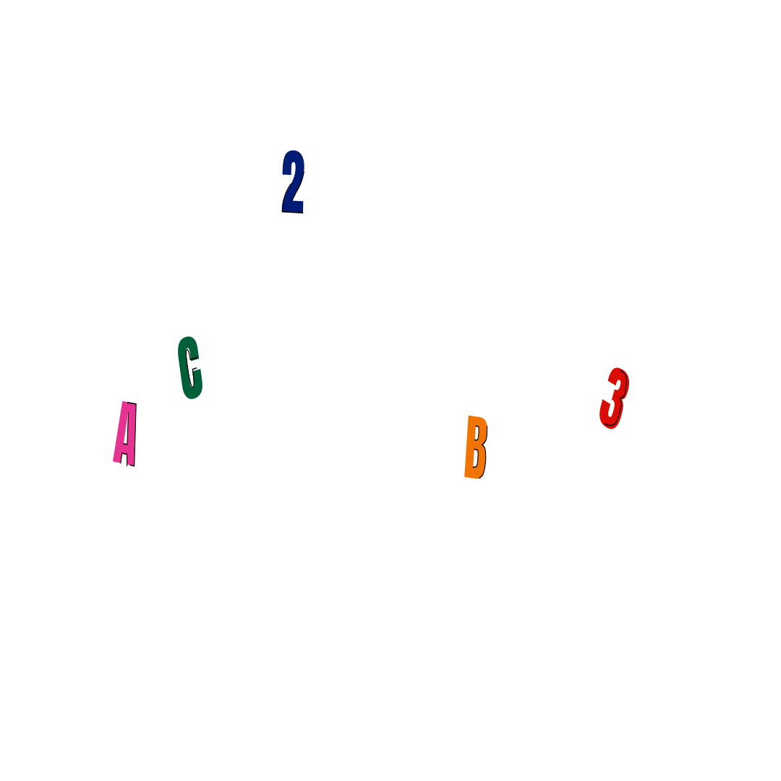
Bu eğitim öğretim yılında öğrencilerimiz ve siz velilerimizle kocaman bir eğitim ailesi olacağımızdan eminiz. Beraber başlayacağımız bu uzun soluklu eğitim serüveninin ilk basamağı “uyum haftası”dır.

Slide 7
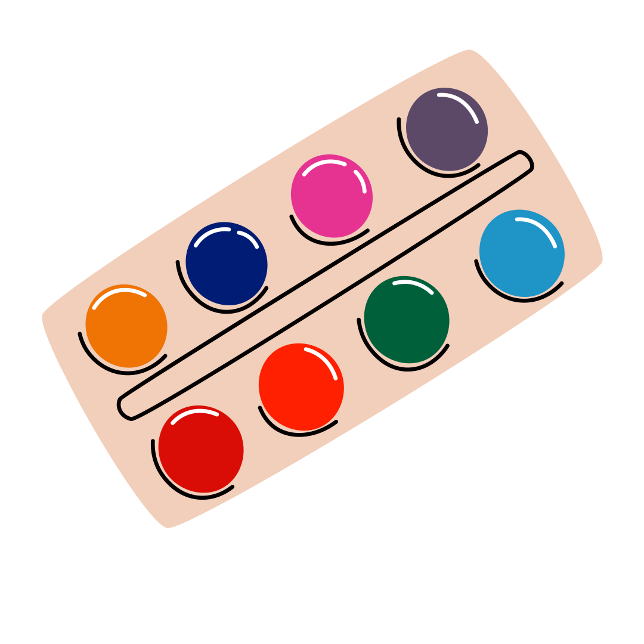
Uyum haftasında heyecan, kaygı gibi duyguların üstesinden gelinmesini sağlayacak tanışma ve kaynaşma etkinliklerine yer verilecektir.

Slide 8


Bu haftada öğrencilerimize okul ve sınıf ortamı da tanıtılacaktır.
Okul müdürünün
adı
Sınıf öğretmeninin adı
Rehberlik öğretmeninin
adı
Okulun
adı
Kütüphane, laboratuvar, spor salonu, kantin vb. alanların bulunduğu yerler
Sınıf/ Şube bilgisi
Okula giriş ve okuldan çıkış saatleri

Slide 9
Okula uyum süreci;
Öğrenciye; öğretim ortamını, öğretmenini ve arkadaşlarını tanıtan programdır.
Veli, öğrenci ve öğretmenin tanışma etkinlikleri ile desteklendiği bir zaman dilimidir.
Öğrencinin mutlu olmasını ve okula alışma sürecini destekleyen etkinliklerin yapıldığı bir süreçtir.

Slide 10



SIKÇA SORULAN SORULAR
?
?
Acaba çocuğum okula tam olarak hazır mı?
Çocuğum arkadaş edinebilecek mi?
Bu kaygı ve endişe yerini zaman içerisinde güvene bırakacak, çocuğunuz emin ellerde olacaktır.
Çocuğunuz yaşı gereği kolaylıkla arkadaş edinebilir. Merak etmenize gerek yoktur.
?
?
Onun için burası güvenli bir yer mi?
Öğretmeni ile anlaşabilecek mi?
Çocuğunuzu olabileceği en güvenli ortamda. Huzurlu bir şekilde öğretmenine emanet edebilirsiniz.
Çocuğunuz alanında uzman, yeterli bilgi ve tecrübeye sahip, şefkatli ellerdedir. Endişelenmenize gerek yoktur.

Slide 11
İlkokul 1. sınıf, okuma yazma süreci gibi algılansa da yaşam boyu gerekli olacak davranışların temelinin atıldığı eğitim ve öğretim sürecinin önemli basamaklarından biridir.

Slide 12


Bu basamakta öğrencilerimiz;
Hata yaparak sonuca ulaşmayı öğrenir.
Deneyerek
öğrenir.
Akranlarıyla uyumu öğrenir.
Sorgulayarak problem çözer.
Bireysel öğrenme yöntemlerini tanır.

Slide 13
UYUM SÜRECİNDE SİZLERDEN BEKLENTİLERİMİZ
· Sabırlı olun.
· Okula gidiş ve okuldan geliş sürecinde çocuğunuza eşlik edin.
· Kaygılarınızı çocuğunuza hissettirmeyin.
· Çocuğunuzu başka çocuklarla kıyaslamayın. Çocuğunuzu olduğu gibi kabul edin.
· Olumlu davranışlarını takdir ederek onu ödüllendirin.
· Ona değerli olduğunu hissettirin. Sevginizi ifade edin.
· Çocuğunuzun bağımsız olarak beceri geliştirmesini destekleyin. Onlara siz olmadan başarabilecekleri görev ve sorumluluklar verin.
· Çocuğunuzun okulda hissettiği duyguları anlatabileceği uygun bir ortam oluşturun. Onu bu konuda zorlamayın.

Slide 14

UYUM SÜRECİNDE KAÇINMANIZ GEREKEN DAVRANIŞLAR
· Çocuğunuzla sınıfa girmeyin.
· Çocuğunuzu öğretmeni ve okulu ile korkutmayın.
· Aile bireylerinin çocuğun okula gitmesi ile ilgili tutarsız davranışlar sergilemesine izin vermeyin.
· Çocuğunuzun öğretmeni ile olan ilişkisini zedeleyecek söz ve davranışlardan kaçının.
Çocuğunuzu okula bırakırken vedalaşma sürecinin kısa ve doğal olmasına özen gösterin.

Slide 15



UNUTMAYIN!
ÖĞRENME BİREYSEL BİR SÜREÇTİR.
  Rekabet ve yarışma duyguları öğrenme isteğine zarar verir.
  Çocuklarınızı kendi öğrenme becerileri ile değerlendirin.
  Öğrenme boyunca bireysel farklılıklar olabilir.
  Kıyaslanan çocuk, mutsuz çocuktur.

Slide 16
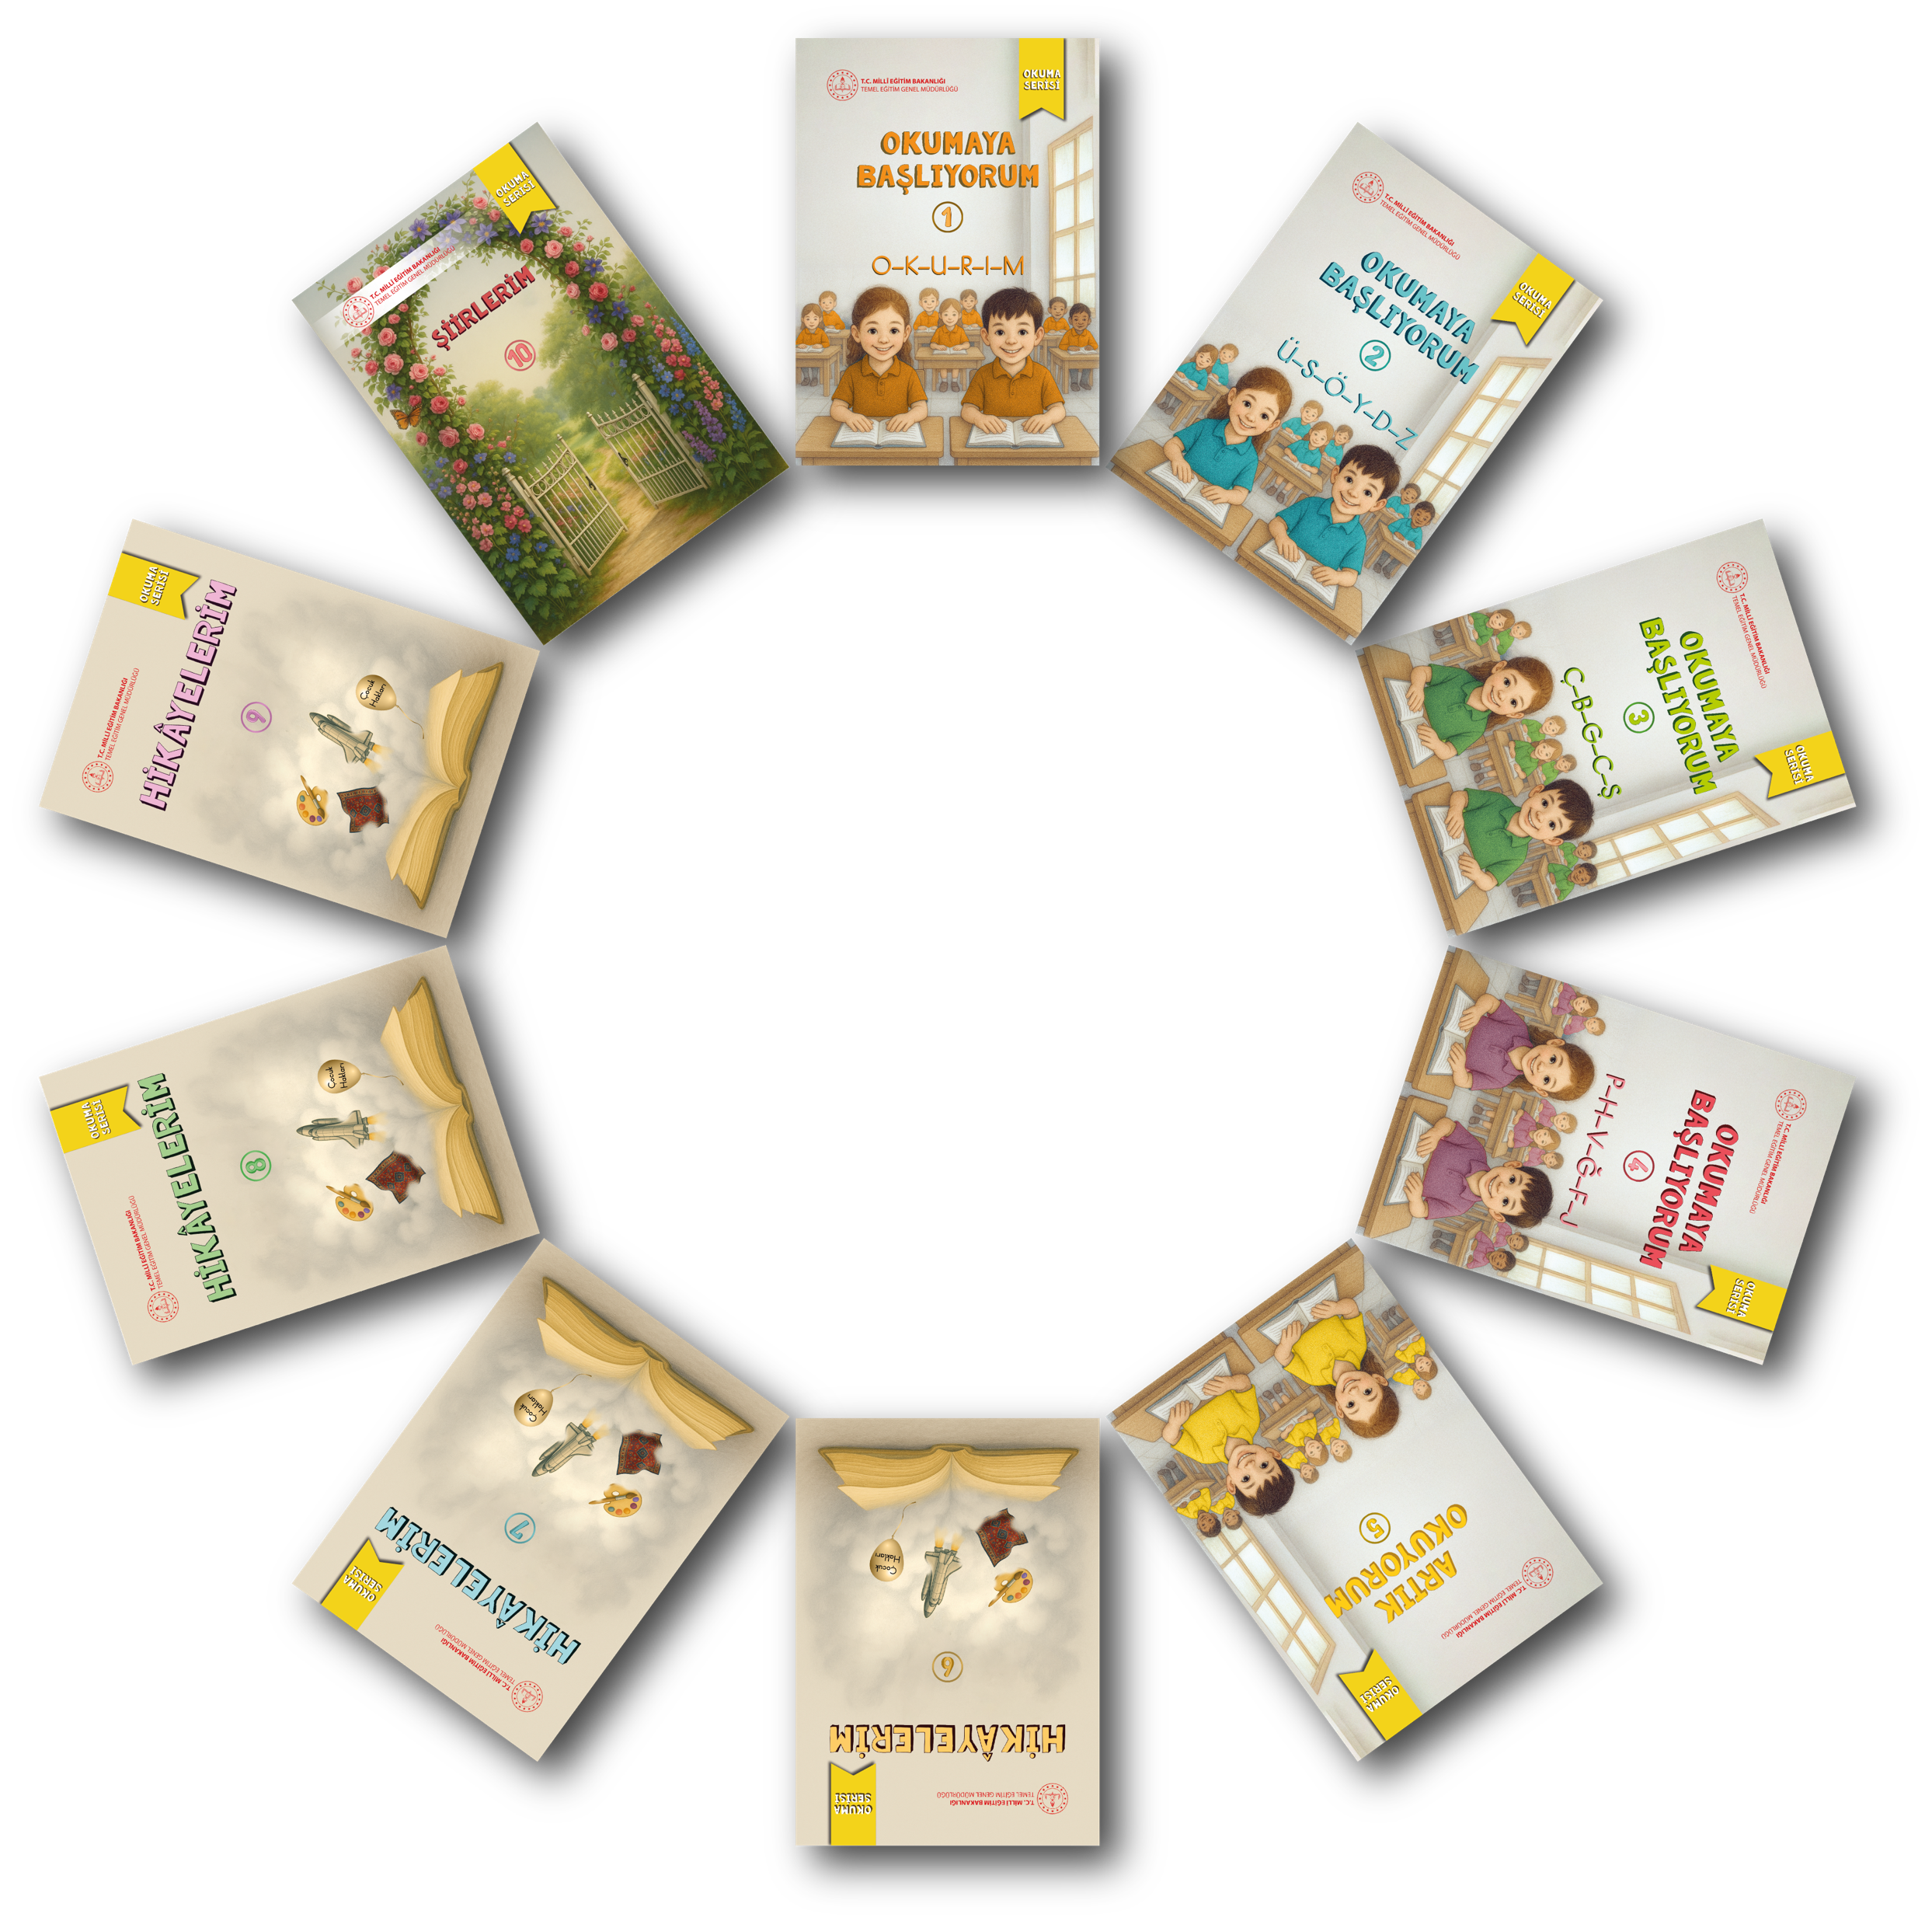
1. sınıf sonunda ulaşılacak bazı hedeflere hep birlikte göz atalım.
  20’ye kadar olan sayılar içinde toplama ve çıkarma yapar.
  Paraları ve temsil ettiği büyüklükleri tanır.
  Nesneleri uzunlukları yönünden karşılaştırır ve sıralar.
  Geometrik şekilleri köşe ve kenar sayılarına göre adlandırır.
  Kısa cümleler yazar.
  Doğayı ve çevresini temiz tutma konusunda duyarlı olur.
  Okulla ilgili olumlu duygu ve düşünceler geliştirir.
  Hikâye okur ve tamamlar.

Slide 17
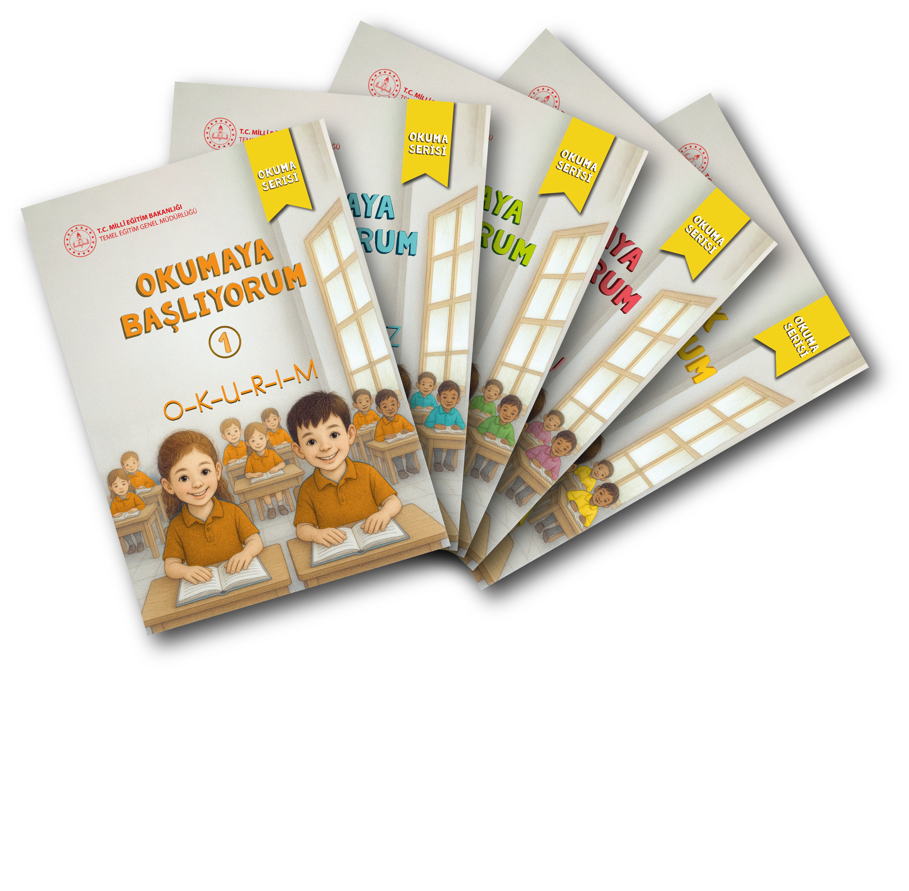

Okuma yazma sürecinde basılı ve dijital olarak hikâye kitaplarımız size eşlik edecek.

Slide 18



Sayın Veli,
Çocuğunuz artık emin ellerde. Yaşadığınız endişe, heyecan ve sevinci birlikte hissediyoruz. Okul yönetimi, rehber öğretmen ve sınıf öğretmeniniz olarak ihtiyaç duyduğunuz her konuda sizlere destek olacağız. Bu güzel ve gururlu süreci birlikte yaşayacağız. Yapacağımız çalışmalarda göstereceğiniz iş birliği ve anlayışınız için teşekkür ederiz.

Slide 19


